Slide 1
Potencias con base racional y exponente entero
09/07

Slide 2
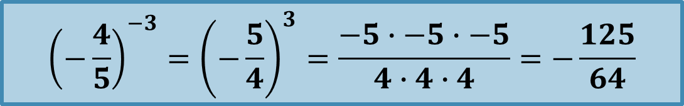

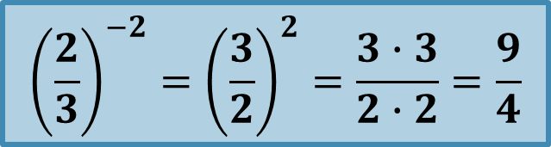




Es aquella que puede ser expresada de la forma:
$${\left(\frac{a}{b}\right)}^{n}$$
$$Con a, b y n ∈Z, además b≠0$$
$$Además, si b≠0 se cumple:$$
$${\left(\frac{2}{3}\right)}^{−2}={\left(\frac{3}{2}\right)}^{2}=\frac{3∙3}{2∙2}=\frac{9}{4}$$
$${\left(\frac{a}{b}\right)}^{−n}$$
$${=\left(\frac{b}{a}\right)}^{n}$$
$${\left(−\frac{4}{5}\right)}^{−3}={\left(−\frac{5}{4}\right)}^{3}=\frac{−5∙−5∙−5}{4∙4∙4}=−\frac{125}{64}$$

Slide 3
Revisemos
06/07

Slide 4
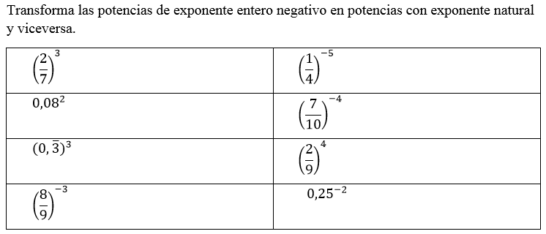


$${\left(\frac{7}{2}\right)}^{−3}$$
$${\left(\frac{4}{1}\right)}^{5}$$

Slide 5
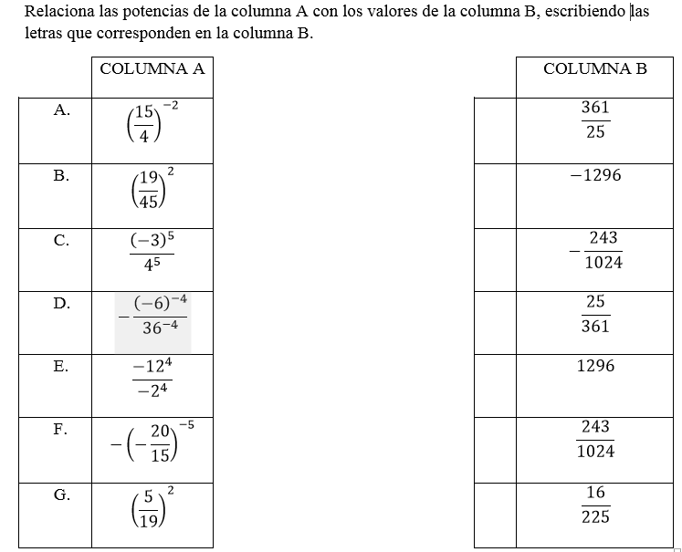

Slide 6
JUGUEMOS
https://es.educaplay.com/recursos-educativos/6119930-potencias_8_basico.html (rosco)
https://es.educaplay.com/recursos-educativos/6188316-potencias.html (unir)
https://es.educaplay.com/recursos-educativos/6187622-parejas_de_potencias.html (parejas)
https://es.educaplay.com/juego/2353826-ejercicio_potencias.html (unir)

